Slide 1
Malobuněčný karcinom plic:
onemocnění a možnosti léčby

Slide 2
SCLC ve zkratce
SCLC je agresivní neuroendokrinní nádor charakterizovaný časnými metastázami, které vyžadují rychlý zásah
V posledních dekádách bylo málo léčebných možností; cílené terapie
u SCLC nejsou
Probíhající studie s imunoterapií zhoubných nádorů poskytují naději na lepší výsledky
Pacienti dobře odpovídají na 1L chemoterapii platinovým dubletem, ale odpověď je typicky přechodná a většina pacientů během roku progreduje
SCLC zůstává náročnou chorobou se špatnou prognózou
Alvarado-Luna and Morales-Espinosa. Transl Lung Cancer Res 2016

Slide 3
Obsah
1. SCLC: Je co zlepšovat!
Podrobné informace o:
2. Charakteristika onemocnění a histologie
3. Rozdíly mezi SCLC a NSCLC
4. Staging SCLC
5. Současné léčebné možnosti SCLC

Slide 4
SCLC: Je co zlepšovat!

Slide 5
SCLC tvoří 13–15 % ze všech karcinomů plic
SCLC je forma
neuroendokrinního tumoru (NET)²
~13%
~27%
~5%
NETy mohou být klasifikovány jako SCLC, velkobuněčný neuroendokrinní karcinom (LCNEC), typický karcinoid (TC),
a atypický karcinoid (AC)²
SCLC
~15%¹
SCLC podtypy zahrnují malobuněčný karcinom a kombinovaný malobuněčný karcinom (SCLC s NSCLC komponentou)³
~40%
Kombinovaný malobuněčný karcinom tvoří přibližně
10–25 % případů SCLC
NSCLC adenokarcinom
NSCLC dlaždicobuněčný karcinom
NSCLC velkobuněčný karcinom
NSCLC nespecifikováno/jiný
malobuněčný karcinom
1. Alvarado-Luna and Morales-Espinosa. Transl Lung Cancer Res 2016;
2. WHO: Pathology and Genetics of Tumours of the Lung, Pleura, Thymus and Heart;
3. Sabari, et al. Nat Rev Clin Oncol 2017

Slide 6



Incidence SCLC
V roce 2015, bylo celosvětově diagnostikováno
odhadem 260 000 nových případů SCLC¹
Přes 60 000 nových případů SCLC
se objevilo v Evropě během roku 2012²
Za rok je v USA
mezi 30 000 a 35 000 nových případů SCLC³
Alvarado-Luna and Morales-Espinosa. Transl Lung Cancer Res 2016;
2. Estmated from Ferlay, et al. EJC 2013 and http://globocan.iarc.fr/ 3. Oronsky, et al. Neoplasia 2017

Slide 7
Charakteristika onemocnění SCLC
Léčba a prognóza
Neuroendokrinní nádor
SCLC je vysoce citlivý na úvodní chemoterapii, ale mnoho pacientů relabuje
a umírá na toto onemocnění v průběhu 2 let.
Původ je v neuroendokrinních buňkách.
Agresivita
Komorbidity
Je to rychle rostoucí nádor charakterizovaný vysokou mitotickou aktivitou a časnými metastázami, které vyžadují rychlý zásah.
Pacienti mají často CHOPN, ischemickou kardiomyopatii
a hypertenzi.
Kouření
Klinické projevy
SCLC se vyskytuje téměř výhradně u kuřáků
Pacienti mají typicky krátkou anamnézu a příznaky dušnosti a přetrvávajícího kašle.
Rekhtman. Arch Pathol Lab Mad 2010; Carter, et al. RadioGraphics 2014
Pusceddu, et al. Crit Rev Oncol Hematol 2016; Sabari, et al. Nat Rev Clin Oncol 2017

Slide 8
V léčbě SCLC je stále co zlepšovat
Analýza míry přežití u 1032 LS- a ES-SCLC pacientů ukazuje,
jak málo se v minulých dekádách zvedla míra přežití.
5letá míra OS
Δ2,7%
11,0%
8,3%
1986–1999
2000–2008
ES-SCLC: 1,3 %–2,8 % 5letá míra OS
LS-SCLC: 17,1 %–19,9 % 5letá míra OS
Schabath, et al. Lung Cancer 2014

Slide 9
ES-SCLC pacienti velmi dobře odpovídají na 1L chemoterapii, ale většina progreduje během 1 roku.
8
8
5
mPFS
mOS
ORR: ~70 %
Medián PFS:
~6 měsíců
Medián OS:
~10 měsíců
5 letá míra OS:
< 10 %
Alvarado-Luna and Morales-Espinosa. Transl Lung Cancer Res 2016

Slide 10
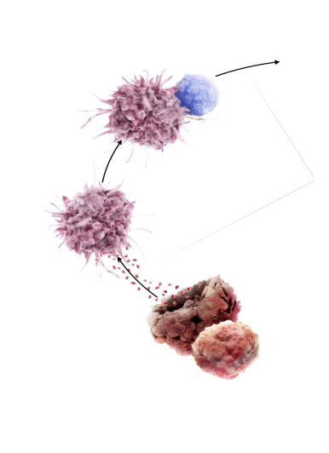
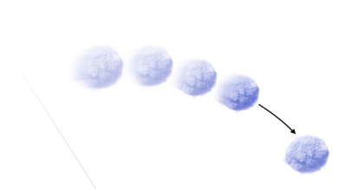
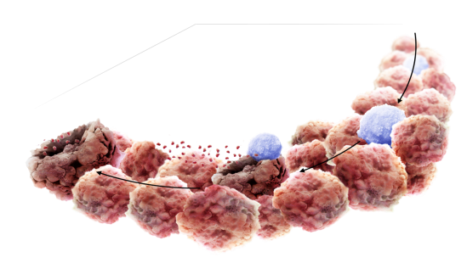
Může imunoterapie pro léčbu rakoviny v kombinaci s chemoterapií nabídnout lepší výsledky u SCLC?
PD-L1 exprese zabraňuje primingu T-buněk a aktivaci v lymfatických uzlinách (cestou B7.1)
4
Přeprava T buněk k nádoru
3
Priming a aktivace
Aktivovaná
T buňka
KREVNÍ ŘEČIŠTĚ
Infiltrace T buněk do nádoru
5
2
Prezentace nádorového
antigenu
NÁDOROVÉ MIKROPROSTŘEDÍ
LYMFATICKÁ UZLINA
Rozpoznání nádorových buněk T buňkami
Imunogenní buněčná smrt vyvolaná chemoterapií může vyvolat uvolňování nádorových antigenů
6
Antigens
Apoptotická nádorová buňka
Uvolnění antigenů nádorových buněk
1
Usmrcení nádorových buněk
Stimulace specifické nádorové
T-buněčné imunity pomocí inhibice
PD-L1 může mít za následek hlubší
a trvanlivější odpovědi oproti samotné chemoterapii
7
PD-L1 exprese vede k inhibici protinádorové aktivity T – buněk v nádorovém mikroprostředí (cestou PD-1)
Cancer-immunity cycle adapted from Chen and Mellman. Immunity 2013; Chen and Mellman. Nature 2017
Notes:
Key messages
PD-L1 is an immune checkpoint protein expressed on the surface of tumour cells (TCs) and immune cells (ICs) within the tumour microenvironment in many cancer types
PD-L1 suppresses anti-cancer immunity by inhibiting T cell activity
The cancer-immunity cycle consists of a complex network of interactions that play a critical role in protecting the body against cancer.
During this cycle, ICs detect TCs, infiltrate the tumour microenvironment then eliminate TCs.
However, tumours can evade the cancer-immunity cycle by exploiting the immune checkpoints, which comprise of receptors and their ligands, to evade immune-mediated destruction.
Tumours may induce the expression of PD-L1, an immune checkpoint molecule that can inhibit anti-cancer T cell activity in the tumour microenvironment.
References
Chen DS, et al. Clin Cancer Res 2012;18:6580–7
Chen DS and Mellman I. Immunity 2013;39:1–10

Slide 11
Rozdíly mezi SCLC a NSCLC

Slide 12
Jaké jsou rozdíly mezi SCLC a NSCLC?
SCLC
NSCLC
Rychle rostoucí nádor s vysokou mitotickou rychlostí,
buňky s malým množstvím cytoplazmy a vysokou ORR k 1L
chemoterapii, ale s omezenými možnostmi 2L léčby
Pomalu rostoucí nádor s různou počáteční ORR
podle řídící mutace/cílené terapie
Časné metastázy:
72 % pacientů má vzdálené metastázy v době diagnózy
Metastázy se objevují v pozdější fázi onemocnění:
55 % pacientů má vzdálené metastázy v době diagnózy
Průměrný věk 65 let s akutní anamnézou příznaků
souvisejících s nádorem (dysfagie, bolest na hrudi,
žloutenka, plynatost, ztráta tělesné hmotnosti)
Průměrný věk 70 let
a typicky přítomný kašel, bolest na hrudi a dušnost
Jen ~2 % pacientů se SCLC nikdy nekouřilo
~15 % pacientů s NSCLC nikdy nekouřilo
Žádné hodnocení cílené terapie neukázalo
podstatnou klinickou aktivitu u SCLC
Cílené terapie zlepšily míru přežití
u pacientů s NSCLC s řídícími mutacemi
Pikor, et al. Lung Cancer 2013; Howlader, et al. SEER Cancer Statistics Review 2016; Carter, et al. RadioGraphics 2014;
Varghese, et al. J Thorac Oncol 2014; Vavala, et al. Curr Respir Care Rep 2014; Pelosof, et al. JNCI 2017; Dempke. Anticancer Research 2015

Slide 13
Jak se liší míry přežití mezi SCLC a NSCLC?
5 leté přežití podle stadia onemocnění
SCLC
NSCLC
Pikor, et al. Lung Cancer 2013;
Howlader, et al. SEER Cancer Statistics Review 2016

Slide 14
Genetické změny u SCLC versus NSCLC
SCLC je charakterizován mnohačetnými genetickými změnami
Na rozdíl od NSCLC, kde byly identifikovány řídící mutace a úspěšně léčeny cílenou terapií, není schválena žádná cílená terapie na základě genetických změn u SCLC
Mutace u SCLC jsou často špatnými terapeutickými cíli
SCLC
NSCLC
Až do100
75–90
90
80
Frekvence (%)
Frekvence (%)
20
29
<10
5
11
5
2
2
~2
1
Geny
Exprese genetických mutací se mohou překrývat, protože se vzájemně nevylučují
Kahnert, et al. Clin Lung Cancer 2016; Arcaro. Crit Rev Onc Hematol 2015;
Barlesi, et al. Lancet 2016; Bergethon, et al. J Clin Oncol 2012

Slide 15
Staging SCLC

Slide 16
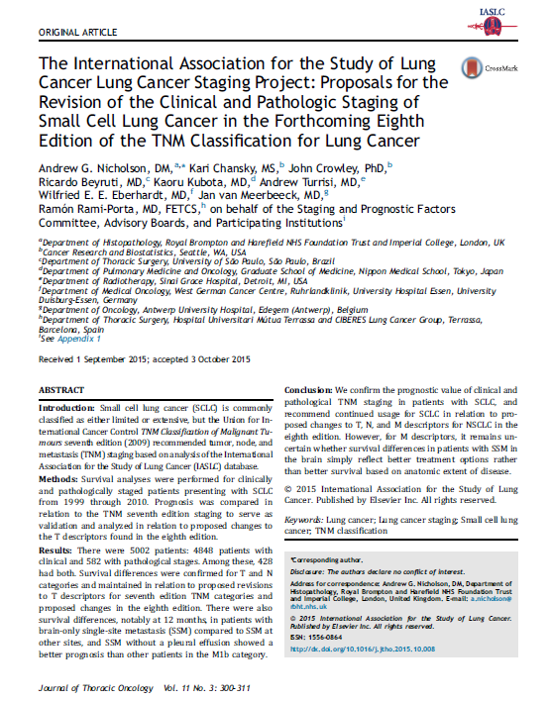
Většina pacientů se SLCC je diagnostikována s pokročilým stadiem onemocnění (ED-SCLC)
Dvoufázové klasifikační schéma vytvořené Veterans Administration Lung Study Group (VALG) se používá od 1950
IASLC guidelines nyní doporučují používání TNM klasifikace, ale VALG klasifikace je stále velmi používaná kliniky a v literatuře
1/3
SCLC
diagnóz
2/3
SCLC
diagnóz
SCLC
Limitované
stádium
Extenzivní
stádium
Limitované stádium (LS)/limitované onemocnění (LD) a extenzivní stádium (ES)/
extenzivní onemocnění (ED) jsou používané zaměnitelně
Sabari, et al. Nat Rev Clin Oncol 2017
Nicholson, et al. J Thorac Oncol 2016

Slide 17
Současné léčebné možnosti SCLC

Slide 18
Léčba je určena zařazením onemocnění
Limitované stádium, LD-SCLC
Extenzivní stádium, ED-SCLC
Chirurgie
(s výjimkou pacientů s
N1–3 onemocněním)
Chemoterapie
+ ozařování hrudníku
Chemoterapie na základě platiny ± imunoterapie
(4–6 maximum cyklů)
Chemoterapie
+ ozařování hrudníku
PCI
PCI, prophylactic cranial irradiation
Alvarado-Luna and Morales-Espinosa. Transl Lung Cancer Res 2016
NCCN Clinical Practice Guidelines in Oncology: SCLC v3.2020
Früh, et al. Ann Oncol 2013

Slide 19
Profylaktické ozařování krania (PCI) u SCLC
PCI může snížit riziko mortality a
incidenci CNS metastáz¹…
…ale je spojováno s poklesem
kognitivních funkcí a QoL^{2–4}
Zvýšení OS a snížení rizika CNS
metastáz s PCI vs. kontrolní skupina
ve studii fáze III
u ES-SCLC¹
~40 % LS-SCLC pacientů nepodstoupilo PCI kvůli toxicitě²
Snížení rizika CNS meta
ve 12 měsících
3X
Zvýšený medián přežití
(HR 0,68)
nárůst pacienty hlášených kognitivních poruch u PCI³
Aktivní sledování pomocí MRI hraje důležitou roli v současné léčbě
SCLC⁴
6,7 měsíce
(PCI)
vs
5,4 měsíce
(kontrola)
14,6%
(PCI)
vs
40,4%
(kontrola)
1. Slotman, et al. N Engl J Med 2007; 2. Rusthoven and Kavanagh. J Thorac Oncol 2017;
3. Gondi, et al. Int J Radiat Oncol Biol Phys 2013; 4. Takahashi, et al. Lancet Oncol 2017

Slide 20
Současný standard péče pro většinu LS-SCLC pacientů je chemoterapie ± radioterapie
Původ
Zhodnocení
Diagnóza
Léčba
10–15 % pacientů nedostane léčbu v 1L kvůli špatnému PS, pokročilému věku, odmítnutí ze strany pacienta/rodiny nebo pokud je přidružená toxicita větší než klinický přínos
Lobektomie nebo disekce lymfatických uzlin
N0
Systémová terapie
Patologický mediastinální staging negativní
Klinické stadiumT1–2, N0
Systémová terapie ± RT (konkomitantní n. sekvenční)
Patologický mediastinální staging pozitivní
N1–2
Doporučena torakocentéza*
Testy plicních funkcí
Kostní zobrazení
Jednostranná aspirace / biopsie dřeně¶
CT hrudníku s kontrastní látkou
MRI nebo CT mozku
PET/CT sken (pokud je očekáváno limitované stádium)
Poradenství pro odvykání kouření
PS 0–2
Systémová terapie ± souběžná RT
Limitované stádium
Limitované stádium překračující T1–2, N0
PS 3–4 kvůli SCLC
Systémová terapie ± RT (konkomitantní n. sekvenční)
PS 3–4 ne kvůli SCLC
Individuální léčba
Výsledky konzistentní s onemocněním
Symptomy v době diagnózy zahrnují: kašel, bolest na hrudi, hemoptýzu a dušnost
PS 0–2,
3–4 kvůli SCLC
PS 3–4
ne kvůli SCLC
Kombinovaná systémová terapie
Bez lokalizovaných míst nebo BM
Individuální léčba
Extenzivní stádium
SVC syndrom/Lobární
obstrukce/Kostní metastázy
S lokalizovanými místy
Systémová terapie ± RT
Komprese míchy
RT následovaná systémovou terapií
Asymptomatické
Systémová terapie + WBRT
S BM
Symptomatické
BM, mozkové meta; RT, radioterapie; WBRT, celomozková radioterapie
*Pokud je přítomný pleurální výpotek. ¶Pokud mají pacienti jádrové červené krvinky na periferním nátěru,
neutropenii nebo trombocytopenii připomínající infiltraci kostní dřeně
Možnosti systémové terapie pro LD-SCLC zahrnují: cisplatina/carboplatina + etoposid, pro chemo+ RT cisplatina/etoposid je doporučována
Možnosti systémové terapie pro ED-SCLC zahrnují: cisplatina/carboplatina + etoposid, carboplatina/cisplatina + irinotecan
WBRT + systémová terapie
Carter, et al. RadioGraphics 2014; Früh, et al. Ann Oncol 2013;
NCCN Clinical Practice Guidelines in Oncology: SCLC v3.2020

Slide 21
Progrese na terapii 1L je prediktorem potenciální odpovědi na budoucí léčbu
Ačkoli SCLC odpovídá na iniciální terapii, mnoho pacientů relabuje
Refrakterní onemocnění
Progrese nebo relaps
během 1L terapie
Senzitivní onemocnění
Progrese nebo relaps
>3 měsíce po 1L léčbě
Nízká odpověď na 2L léčbu:
ORR ~15 %
Medián OS ~5 měsíců
Lepší odpověď na 2L terapii:
ORR ~28 %
Medián OS ~8 měsíců
Rezistentní onemocnění
Progrese nebo relaps
<3 měsíce po 1L léčbě
Owonikoko, et al. J Thorac Oncol 2012
Alvarado-Luna and Morales-Espinosa. Transl Lung Cancer Res 2016

Slide 22
Reference
Alvarado-Luna G., Morales-Espinosa D. Treatment for small cell lung cancer, where are we now?—a review. Transl Lung Cancer Res 2016;5(1):26-38
TRAVIS, William D. Pathology and genetics of tumours of the lung, pleura, thymus and heart. Oxford: Oxford University Press (distributor), 2004. ISBN isbn9283224183.
SABARI, Joshua K., Benjamin H. LOK, James H. LAIRD, John T. POIRIER a Charles M. RUDIN. Unravelling the biology of SCLC: implications for therapy. Nature Reviews Clinical Oncology. 2017, 14(9), 549-561
FERLAY, J., E. STELIAROVA-FOUCHER, J. LORTET-TIEULENT, S. ROSSO, J.W.W. COEBERGH, H. COMBER, D. FORMAN a F. BRAY. Cancer incidence and mortality patterns in Europe: Estimates for 40 countries in 2012. European Journal of Cancer. 2013, 49(6), 1374-1403
ORONSKY, Bryan, Tony R. REID, Arnold ORONSKY a Corey A. CARTER. What's New in SCLC? A Review. Neoplasia. 2017, 19(10), 842-847
Rekhtman N. Neuroendocrine tumors of the lung: an update. Arch Pathol Lab Med. 2010 Nov;134(11):1628-38.
CARTER, Brett W., Bonnie S. GLISSON, Mylene T. TRUONG a Jeremy J. ERASMUS. Small Cell Lung Carcinoma: Staging, Imaging, and Treatment Considerations. RadioGraphics. 2014, 34(6), 1707-1721
PUSCEDDU S. Diagnosis and management of typical and atypical lung carcinoids. Crit Rev Oncol Hematol. 2016 Apr;100:167-76.
FRUH, M., D. DE RUYSSCHER, S. POPAT, L. CRINO, S. PETERS a E. FELIP. Small-cell lung cancer (SCLC): ESMO Clinical Practice Guidelines for diagnosis, treatment and follow-up. Annals of Oncology [online]. 2013, 24(suppl 6), vi99-vi105
NCCN Clinical Practice Guidelines in Oncology: SCLC v3.2020
Schabath MB. Temporal trends from 1986 to 2008 in overall survival of small cell lung cancer patients. Lung Cancer. 2014 Oct;86(1):14-21.
CHEN DS & Mellman I. Oncology Meets Immunology: The Cancer-Immunity Cycle. Immunity 2013; 39: 1–10.

Slide 23
Reference (2)
CHEN, Daniel S. a Ira MELLMAN. Elements of cancer immunity and the cancer–immune set point. Nature [online]. 2017, 541(7637), 321-330
PIKOR, Larissa A., Varune R. RAMNARINE, Stephen LAM a Wan L. LAM. Genetic alterations defining NSCLC subtypes and their therapeutic implications. Lung Cancer. 2013, 82(2), 179-189
Howlader N, Noone AM, Krapcho M, Miller D, Bishop K, Kosary CL, Yu M, Ruhl J, Tatalovich Z, Mariotto A, Lewis DR, Chen HS, Feuer EJ, Cronin KA (eds). SEER Cancer Statistics Review, 1975-2014, National Cancer Institute. Bethesda, MD, https://seer.cancer.gov/csr/1975_2014/, based on November 2016 SEER data submission, posted to the SEER web site, April 2017.
VARGHESE, Anna M., Maureen F. ZAKOWSKI, Helena A. YU, et al. Small-Cell Lung Cancers in Patients Who Never Smoked Cigarettes. Journal of Thoracic Oncology. 2014, 9(6), 892-896
VAVALÀ, Tiziana, Matteo GIAJ LEVRA a Silvia NOVELLO. Lung cancer in never smokers: a different disease. Current Respiratory Care Reports. 2014, 3(1), 26-34
PELOSOF, Lorraine, Chul AHN, Ang GAO, et al. Proportion of Never-Smoker Non–Small Cell Lung Cancer Patients at Three Diverse Institutions. Journal of the National Cancer Institute [online]. 2017, 109(7)
Dempke WC. Targeted Therapy for NSCLC–A Double-edged Sword? Anticancer Research. 2015. 35, 2503-251
KAHNERT, Kathrin, Diego KAUFFMANN-GUERRERO a Rudolf Maria HUBER. SCLC–State of the Art and What Does the Future Have in Store?. Clinical Lung Cancer. 2016, 17(5), 325-333
ARCARO, Alexandre. Targeted therapies for small cell lung cancer: Where do we stand?. Critical Reviews in Oncology/Hematology. 2015, 95(2), 154-164
BARELESI F et al. Routine molecular profi ling of patients with advanced non-small-cell lung cancer: results of a 1-year nationwide programme of the French Cooperative Thoracic Intergroup (IFCT). Lancet 2016; 387: 1415–26

Slide 24
Reference (3)
BERGETHON, Kristin, Alice T. SHAW, Sai-Hong IGNATIUS OU, et al. ROS1 Rearrangements Define a Unique Molecular Class of Lung Cancers. Journal of Clinical Oncology. 2012, 30(8), 863-870
NICHOLSON, Andrew G., Kari CHANSKY, John CROWLEY, et al. The International Association for the Study of Lung Cancer Lung Cancer Staging Project: Proposals for the Revision of the Clinical and Pathologic Staging of Small Cell Lung Cancer in the Forthcoming Eighth Edition of the TNM Classification for Lung Cancer. Journal of Thoracic Oncology. 2016, 11(3), 300-311
SLOTMAN, Ben, Corinne FAIVRE-FINN, Gijs KRAMER, et al. Prophylactic Cranial Irradiation in Extensive Small-Cell Lung Cancer. New England Journal of Medicine. 2007, 357(7), 664-672
RUSTHOVEN, Chad G. a Brian D. KAVANAGH. Prophylactic Cranial Irradiation (PCI) versus Active MRI Surveillance for Small Cell Lung Cancer: The Case for Equipoise. Journal of Thoracic Oncology [online]. 2017, 12(12), 1746-1754
GONDI, Vinai, Rebecca PAULUS, Deborah W. BRUNER, et al. Decline in Tested and Self-Reported Cognitive Functioning After Prophylactic Cranial Irradiation for Lung Cancer: Pooled Secondary Analysis of Radiation Therapy Oncology Group Randomized Trials 0212 and 0214. International Journal of Radiation Oncology*Biology*Physics. 2013, 86(4), 656-664
TAKAHASHI, Toshiaki, Takeharu YAMANAKA, Takashi SETO, et al. Prophylactic cranial irradiation versus observation in patients with extensive-disease small-cell lung cancer: a multicentre, randomised, open-label, phase 3 trial. The Lancet Oncology. 2017, 18(5), 663-671
OWONIKOKO, Taofeek K., Madhusmita BEHERA, Zhengjia CHEN, Chandar BHIMANI, Walter J. CURRAN, Fadlo R. KHURI a Suresh S. RAMALINGAM. A Systematic Analysis of Efficacy of Second-Line Chemotherapy in Sensitive and Refractory Small-Cell Lung Cancer. Journal of Thoracic Oncology [online]. 2012, 7(5), 866-872

Slide 25


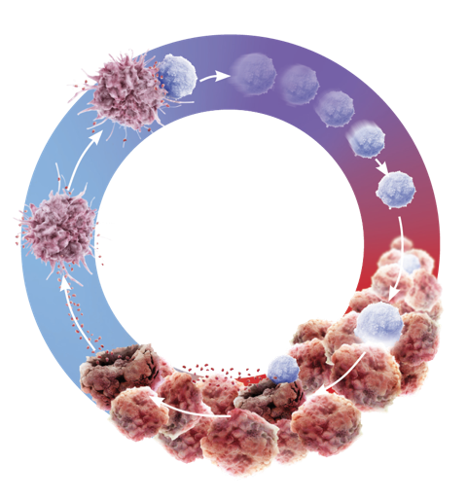

M-CZ-00000326

